Slide 1
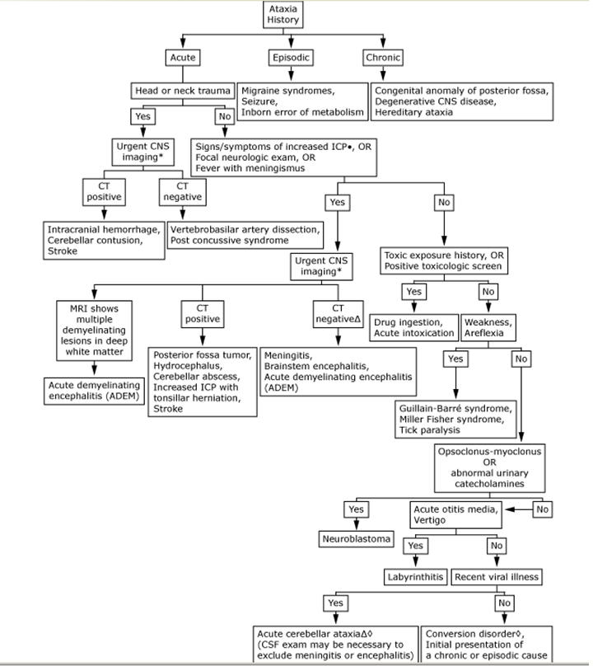
Causes aigües:
Infectieuse (méningite, FSME) ou postinfectious (1-8 sem)
Labyrinthite, vertige paroxystique bénin
Thromboses /AIT/ hémorragies
Epilepsie/migraine avec aura
Sd de conversion
Drogues (BDZ, BT, cannabis, opiacés, kétamine, antiépileptiques, AD TC, Lithium)/intoxications (OH,EtOH solvants, colles)
Vasculite
ADEM, Guillain-Barré, SOMA (Sd Opsoclonus-Myoclonus-Ataxie) → Sd para néoplasique lors de neuroblastome avec auto-AC contre cervelet
Maladie métabolique:
Hartnup: récessif (rare)→ Tbl abs/réabsorption du Tryptophane au niveau GI et rein→ photosensibilité, ataxie, diarrhées
Wilson
Sirop d’érable (non car urines avec odeur sucrée): récessive, rare→ accumulation de certain aa (Leu, IsoLeu, Val)→ toxicité SNC→ hypotonie, apnées, coma ou si moins sévère: retard dev, ataxie, léthargie, crise lors d’infections/stress)
Déficience en Pyruvate décarboxylase (liés à l’X)→ défaut conversion pyruvate en Acétyl-co-A→ acc. d’acide lactique et déficit énergétique pour SNC→ hypotonie, apnées, acidose lactique, convulsions, coma et si moins sévère microcéphalie, ataxie, spasticité empiré par le jeune
Causes chronique/progressive
HTIC/Tumeur fosse postérieure/hémangiome (= von Hippel-Lindau disease)
Malformation:
Chiari I
Aplasie du Vermis (Dandy-Walker/Joubert)
agénésie-hypoplasie des hémisphères
Dégénérescence spinocérébelleuse
Impression basilaire (malf. de la base du crâne avec compression du TC)
Déficit en Vit E
Friedreich ataxia (m. neuro-dégénératives des vx cérébelleuses)
Metabolique: sulfatide, GM2 gangliosidosis, Refsum (aN récessive métab. ac. gras avec acc. cc. phytanique dans tissus (SNC, yeux, cœur)

